Slide 1
Introducere în Data Science
De la date la informații
Oprescu Gabriel

Slide 2
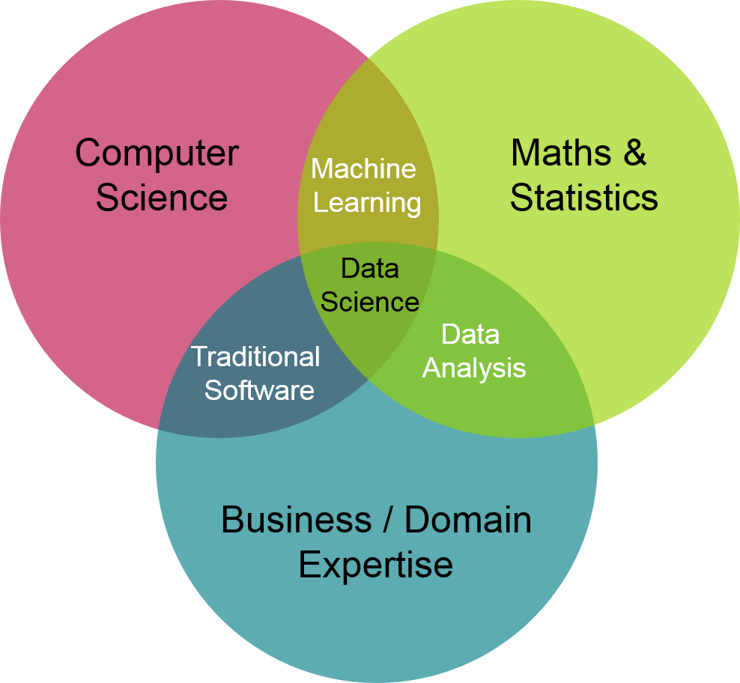
Data Science
Domeniu interdisciplinar care utilizează metode științifice, procese și algoritmi pentru a extrage cunoștințe și informații din date.

Slide 3
Matematică
Algebră (datele sunt reprezentate ca matrici)
Derivate (pentru algoritmii de optimizare)
Statistică
Distribuții și momente
Testare ipoteze
Computer Science
Limbaje de programare (R / Python). SQL
Algoritmi de programare
Business / Domain Expertise
Înțelegerea în profunzime a problemei analizate
Consultări cu persoane cu experiență în domeniu

Slide 4
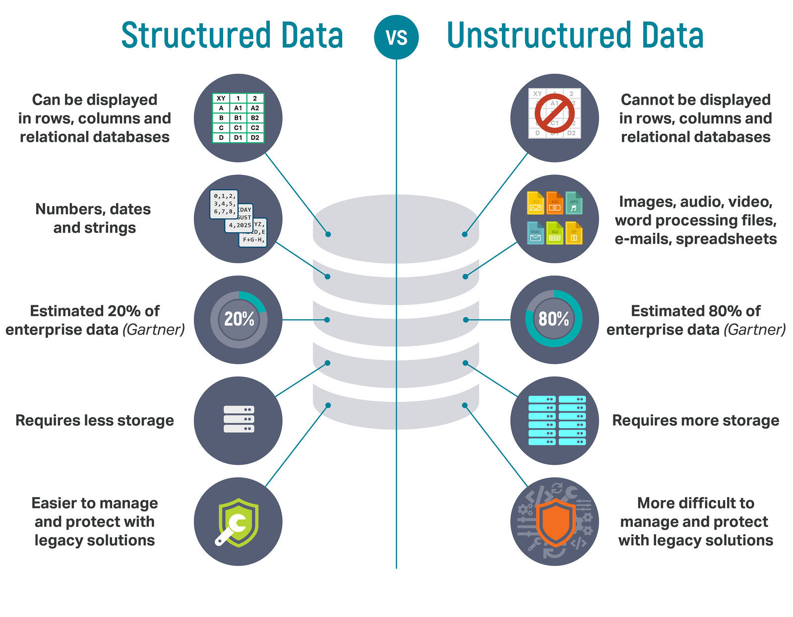
Fără date nu există Data Science

Slide 5
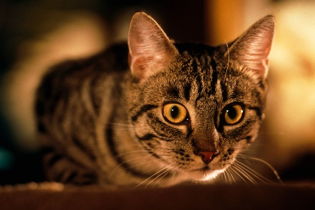
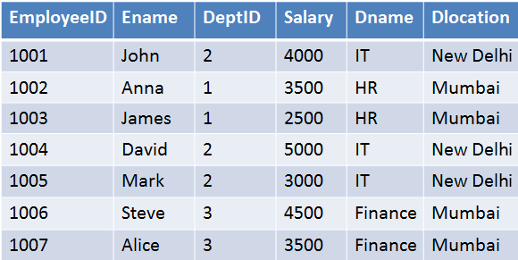
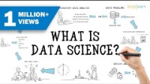
Date structurate
Date nestructurate
Poate că povestea este partea cea mai frumoasă a vieţii omeneşti… cu poveşti ne leagănă lumea, cu poveşti ne adoarme… Ne trezim şi murim cu ele.

Slide 6
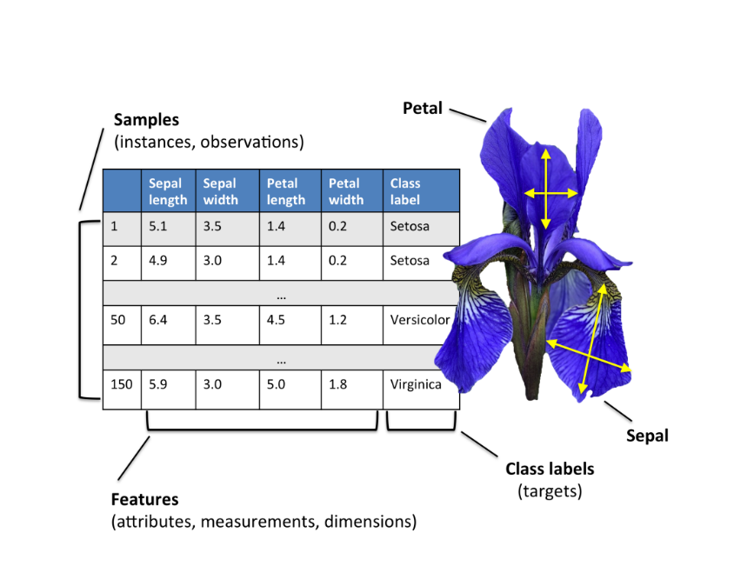
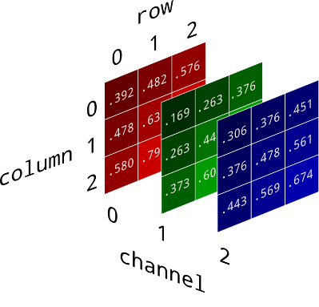
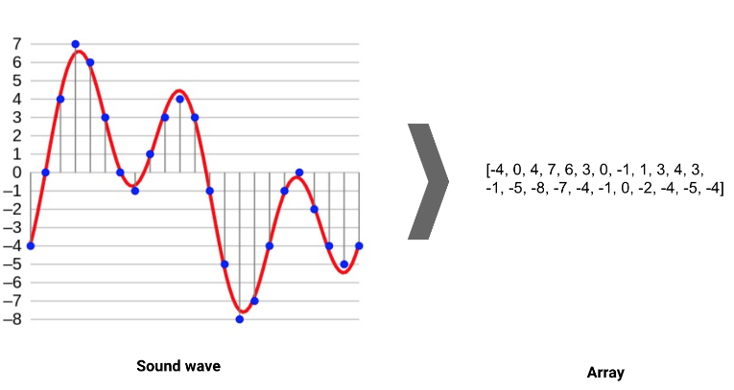
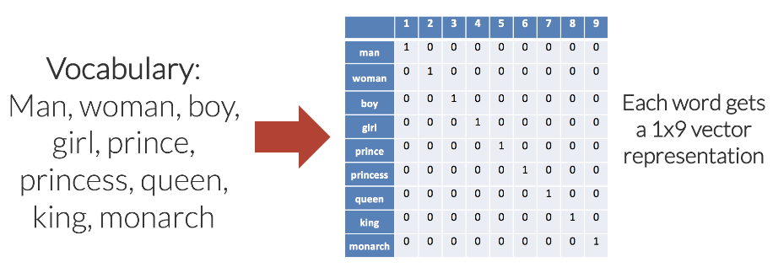
Date structurate
Date nestructurate

Slide 7
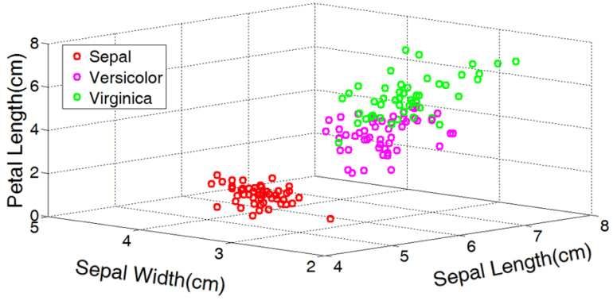
Date structurate – reprezentare în spațiu multidimensional
id | sepal length | sepal width | petal length | petal width | label
1 | 5.1 | 3.5 | 1.4 | 0.2 | setosa
2 | 4.9 | 3 | 1.4 | 0.2 | setosa
3 | 4.7 | 3.2 | 1.3 | 0.2 | setosa
51 | 7 | 3.2 | 4.7 | 1.4 | versicolor
52 | 6.4 | 3.2 | 4.5 | 1.5 | versicolor
53 | 6.9 | 3.1 | 4.9 | 1.5 | versicolor
101 | 6.3 | 3.3 | 6 | 2.5 | virginica
102 | 5.8 | 2.7 | 5.1 | 1.9 | virginica
103 | 7.1 | 3 | 5.9 | 2.1 | virginica

Slide 8
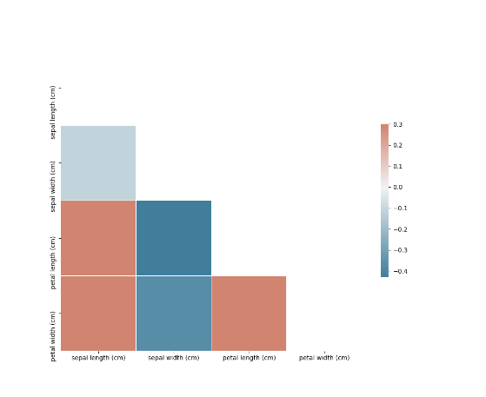
Data Analytics
 | sepal length |  |  | sepal width
 | min | max | mean | min | max | mean
setosa | 4.3 | 5.8 | 5.0 | 2.3 | 4.4 | 3.4
versicolor | 4.9 | 7.0 | 5.9 | 2.0 | 3.4 | 2.8
virginica | 4.9 | 7.9 | 6.6 | 2.2 | 3.8 | 3.0
Explorarea datelor pentru a observa tendințe, corelații și pentru a extrage informații pe baza cărora se pot lua decizii.
Machine Learning
id | sepal length | sepal width | petal length | petal width | label
1 | 5.1 | 3.5 | 1.4 | 0.2 | setosa
51 | 7 | 3.2 | 4.7 | 1.4 | versicolor
103 | 7.1 | 3 | 5.9 | 2.1 | virginica
Studierea algoritmilor care devin mai performanți odată cu experiența.
Algoritmi care pot face predicții fără a fi explicit programați în acest sens.
Cărei clase îi aparține noul obiect

Slide 9
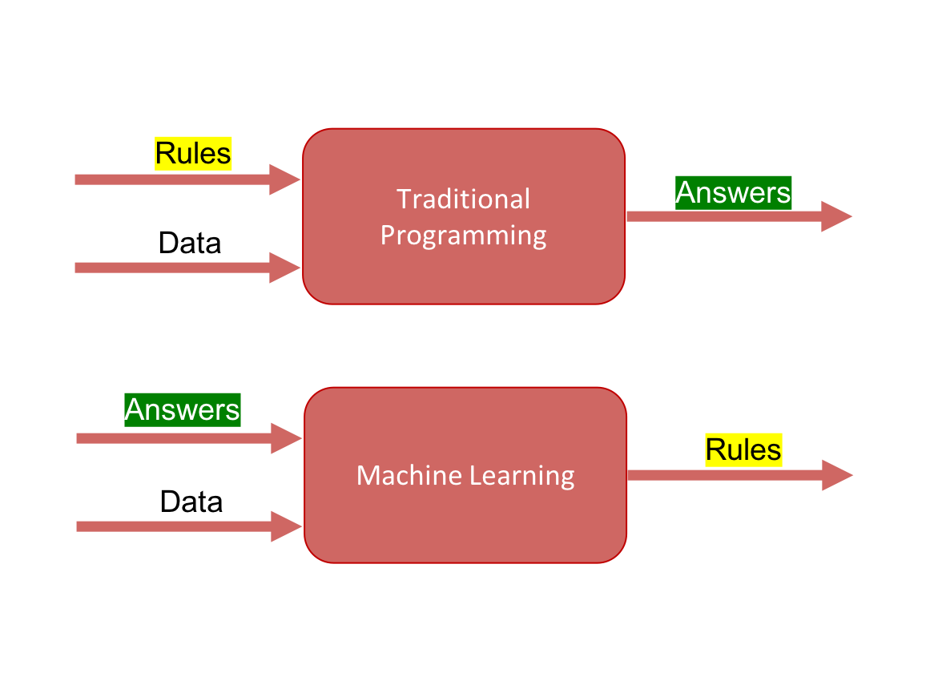
Sistem clasic de luare a deciziilor vs. Machine Learning

Slide 11
- Linear Regression
- Logistic Regression
- Decision Trees
- SVM
- Random Forest
- Neural Networks
- Discriminant Analysis
- KNN
Regression
Supervised
Classification
Machine Learning
Clustering
- Hierarchical
- K – Means
Unsupervised
Dimension Reduction
- PCA
- SVD
- Embeddings

Slide 12
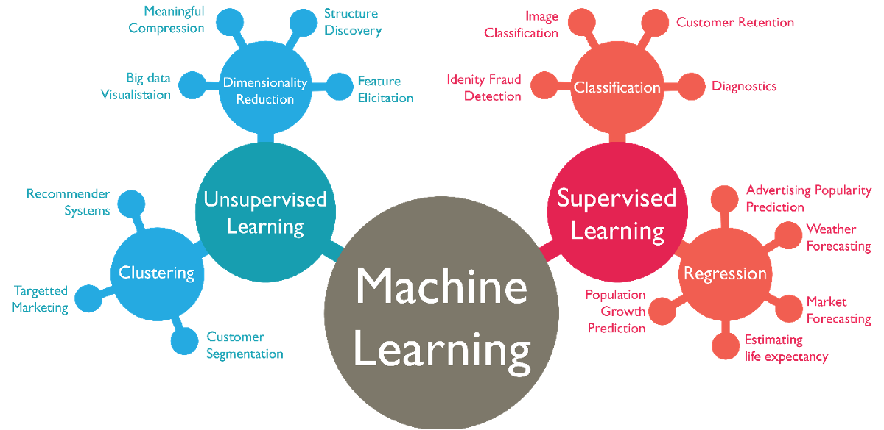

Slide 13
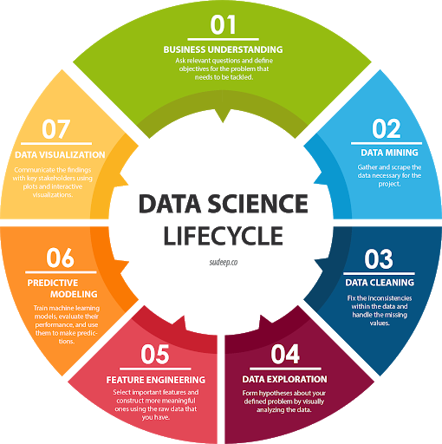

Slide 14
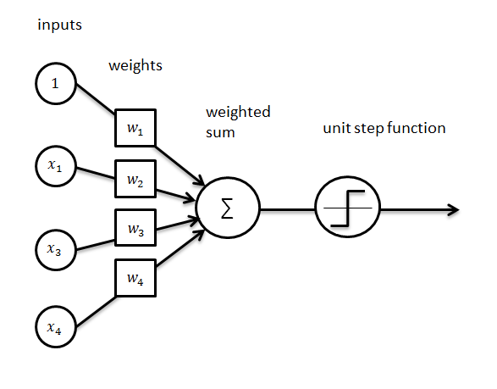
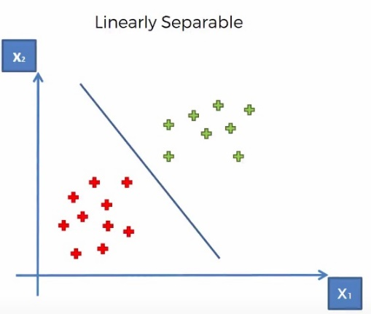
Rețele Neuronale

